Slide 1
رياضيات1
التوازي و التعامد :
صيغ معادلة المستقيم

Slide 2


درست ايجاد ميل المستقيم
- أكتب معادلة مستقيم إذا عرفت معلومات حول تمثيله البياني
- أحل مسأله بكتابة معادلة مستقيم

Slide 3
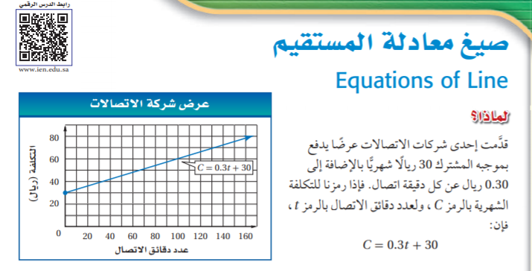

Slide 4
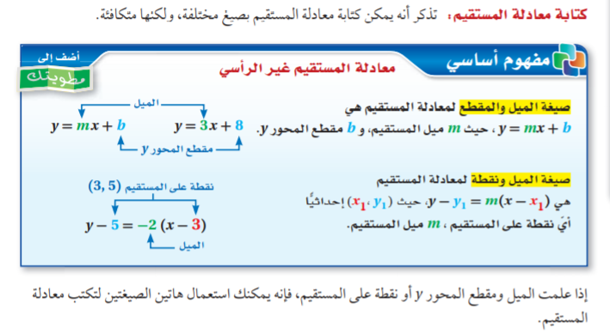

Slide 5
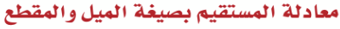

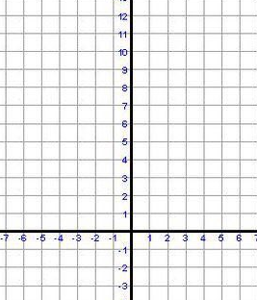

Slide 6
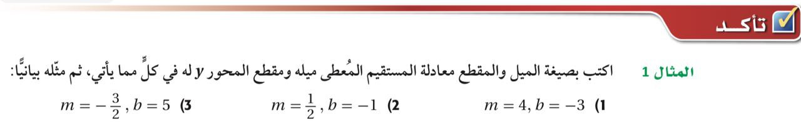

Slide 7
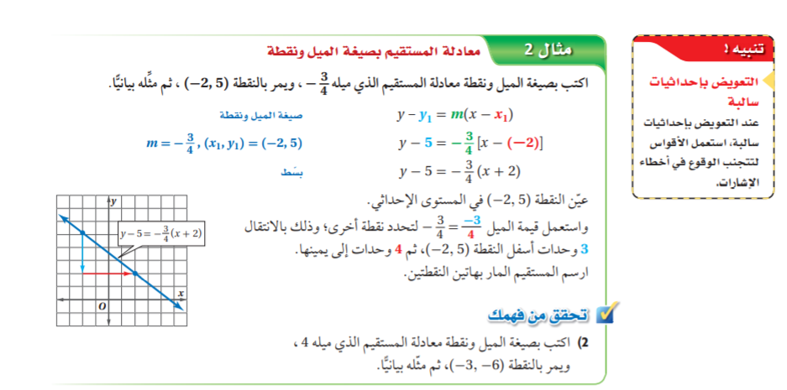

Slide 8
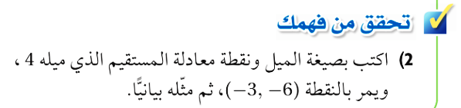
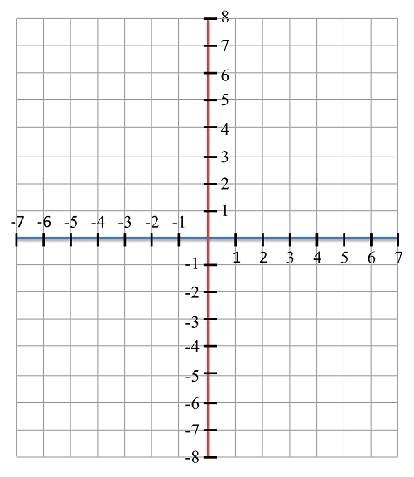

Slide 9
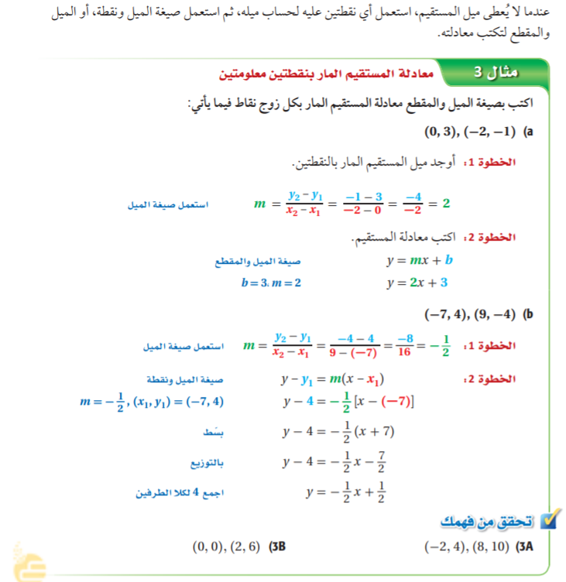

Slide 10
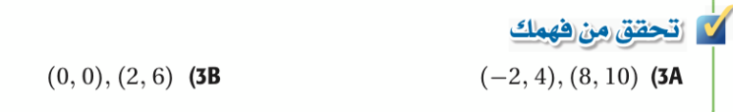
الحل : أولاً : نكتب صيغة معادلة الميل والمقطع
y = m x + b
ثانياً : إيجاد الميل بين النقطتين :
y
ثالثاً : إيجاد مقطع المحور باستعمال احدى النقطتين ( ، )
المعادلة هي :

Slide 11
الحل : أولاً : نكتب صيغة معادلة الميل والمقطع
y = m x + b
ثانياً : إيجاد الميل بين النقطتين :
y
ثالثاً : إيجاد مقطع المحور باستعمال احدى النقطتين ( ، )
المعادلة هي :

Slide 12
تدرب وحل المسائل :
الحل : أولاً : نكتب صيغة معادلة الميل والمقطع
( 0 , 5 ) , ( 3 , 3 ) / 28
y = m x + b
ثانياً : إيجاد الميل بين النقطتين :
y
ثالثاً : إيجاد مقطع المحور باستعمال احدى النقطتين ( ، )
المعادلة هي :

Slide 13
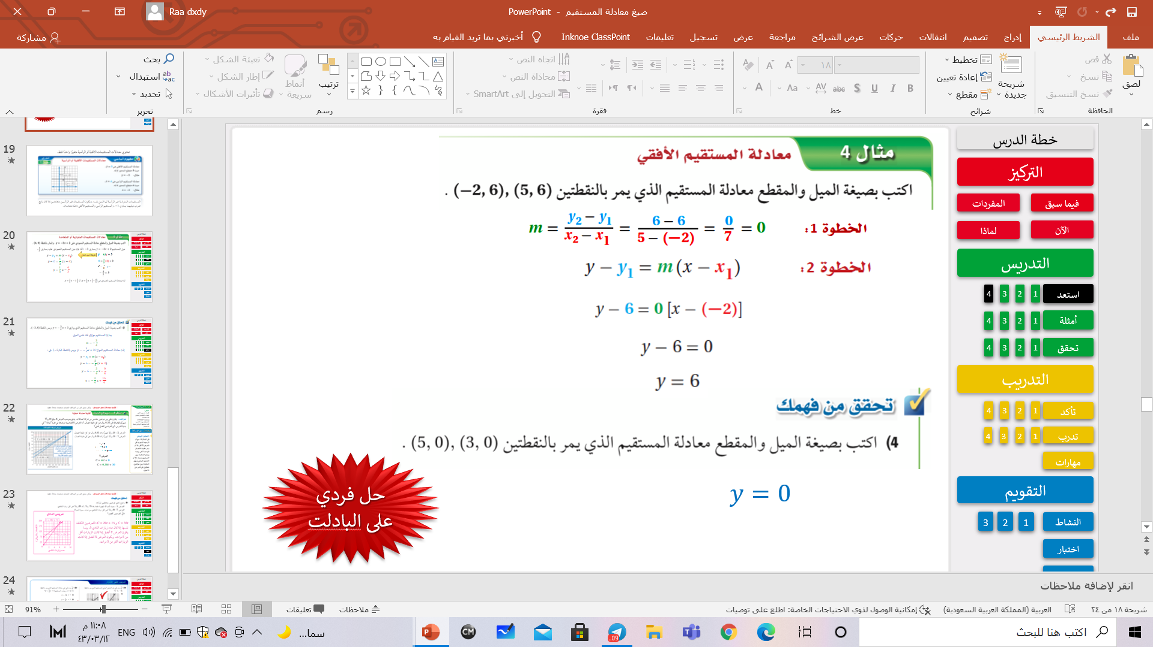

Slide 14
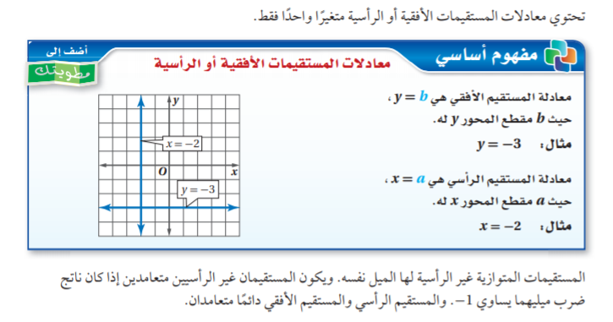

Slide 15

الحل : أولاً : نكتب صيغة معادلة الميل والمقطع
y = m x + b
ثانياً : بما انهما متوازيان اذا الميل يكون :
y
ثالثاً : إيجاد مقطع المحور باستعمال النقطه ( ، )
معادلة المستقيم الموازي هي:

Slide 16
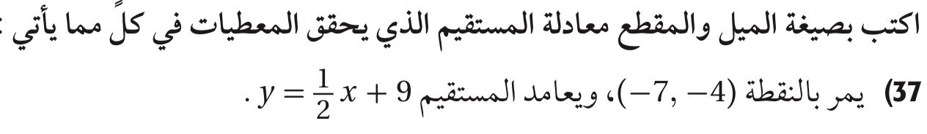
تدرب وحل المسائل :
الحل : أولاً : نكتب صيغة معادلة الميل والمقطع
y = m x + b
ثانياً : بما انهما متعامدان اذا الميل يكون :
y
ثالثاً : إيجاد مقطع المحور باستعمال النقطه ( ، )
معادلة المستقيم العمودي هي:

Slide 17

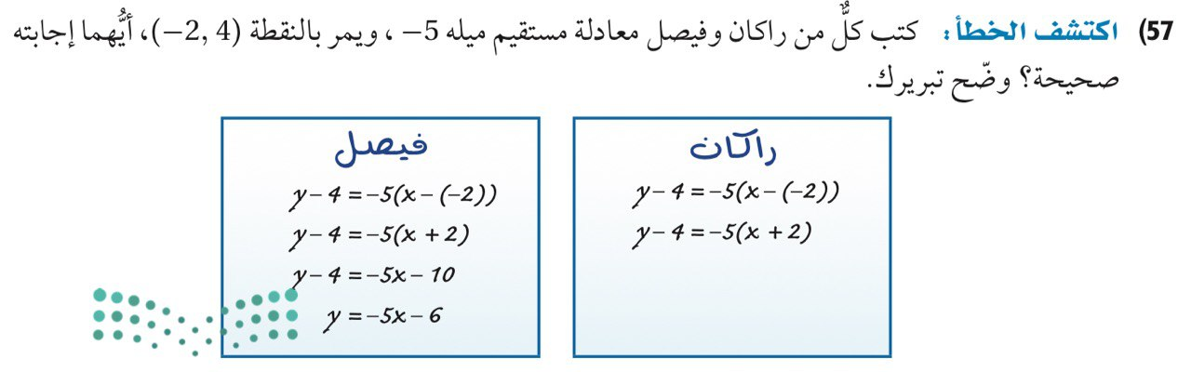

Slide 19

انتهى الدرس
الواجب في منصة مدرستي

